Slide 1
Муниципальный этап конкурса педагогического мастерства – 2021 в номинации «Воспитатель года - 2021»
«Внедрение технологии
эффективной социализации в условиях детского сада»
Мастер - класс
Шут Анна Валерьевна, воспитатель первой квалификационной категории МБДОУ «ДС «Солнышко»

Slide 2
ФГОС ДО определяет целевые ориентиры на этапе завершения дошкольного образования:
Ребенок обладает основными культурными средствами, способами деятельности, проявляет инициативу и самостоятельность в разных видах деятельности
Ребенок обладает установкой положительного отношения к миру, к разным видам труда, другим людям и самому себе, обладает чувством собственного достоинства
ЦЕЛЕВЫЕ ориентиры
Способен договариваться, учитывать интересы и чувства других, сопереживать неудачам и радоваться успехам других, разрешать конфликты, отстаивать свою позицию
Способен сотрудничать и выполнять как лидерские, так и исполнительные функции в совместной деятельности

Slide 3
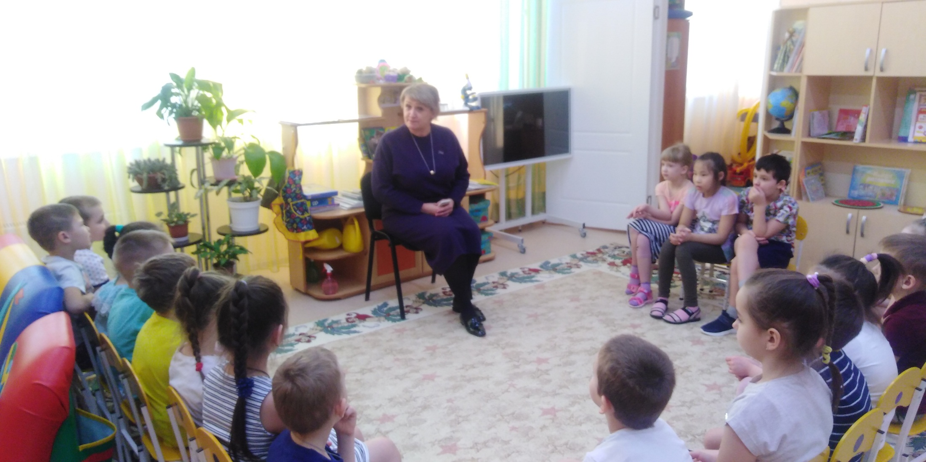
«Волонтёрское движение в детском саду» – это активная форма общения в детской среде – от сверстника к сверстнику, способствующая ранней позитивной социализации ребенка через активную деятельность

Slide 4
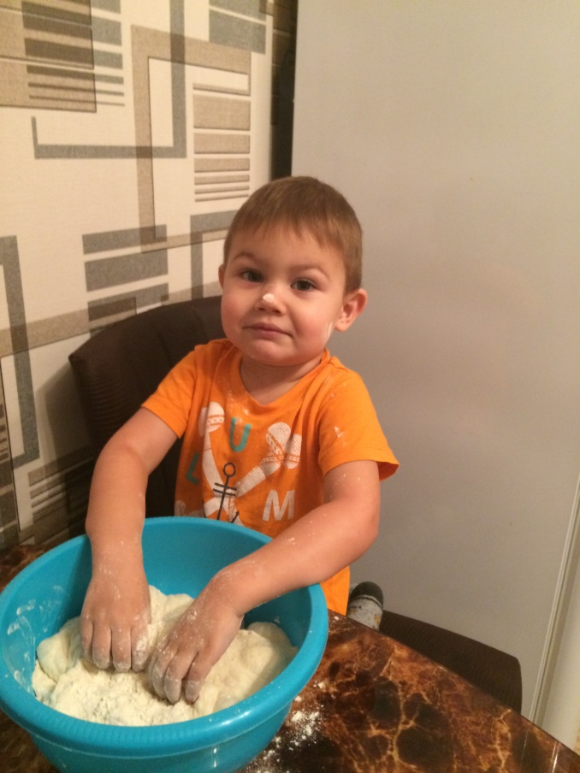
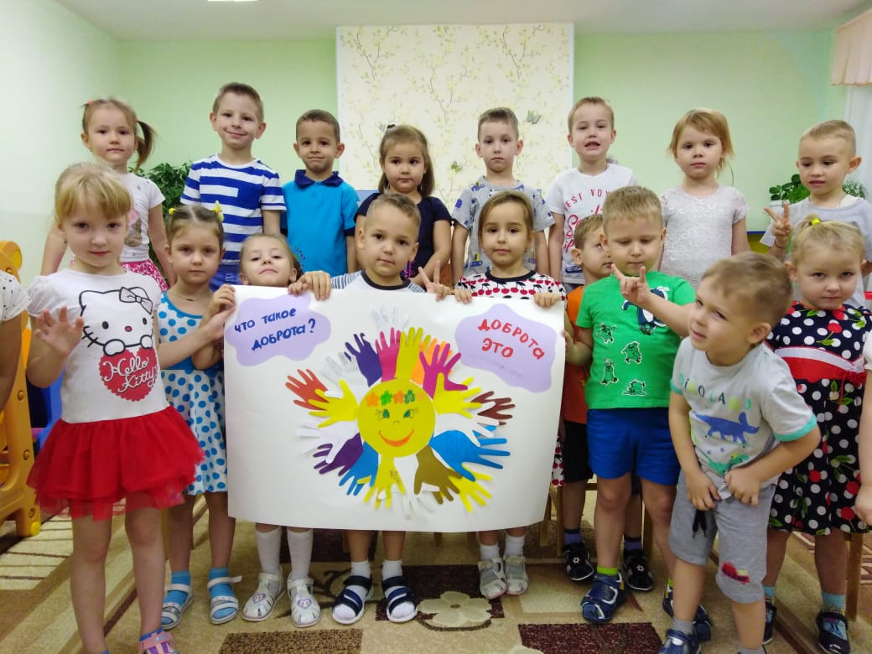
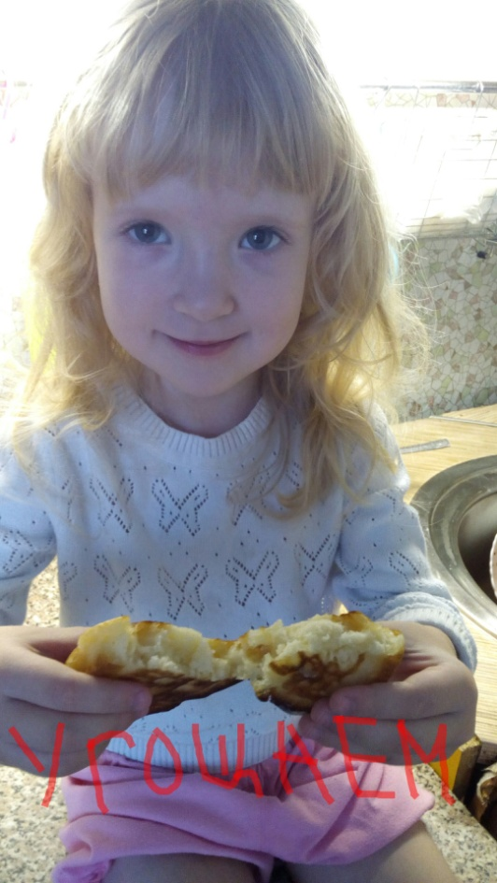
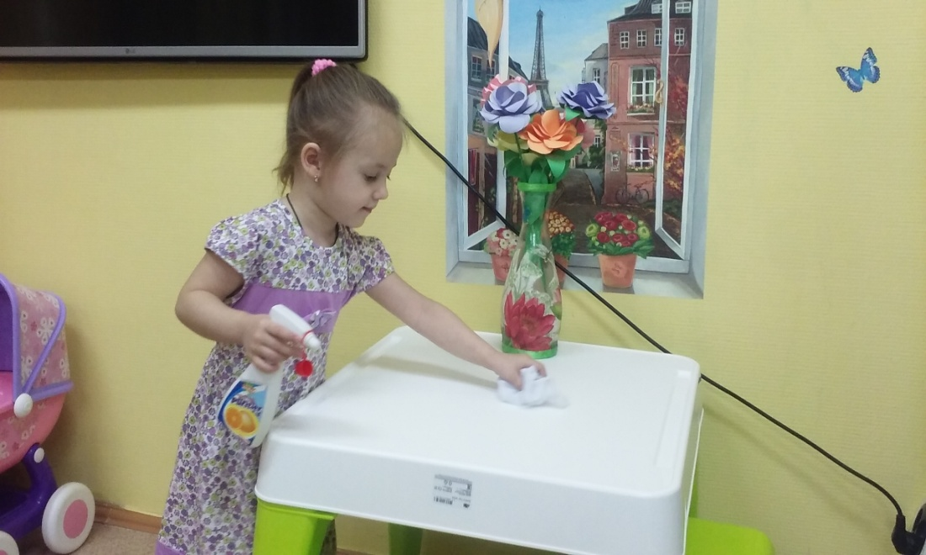
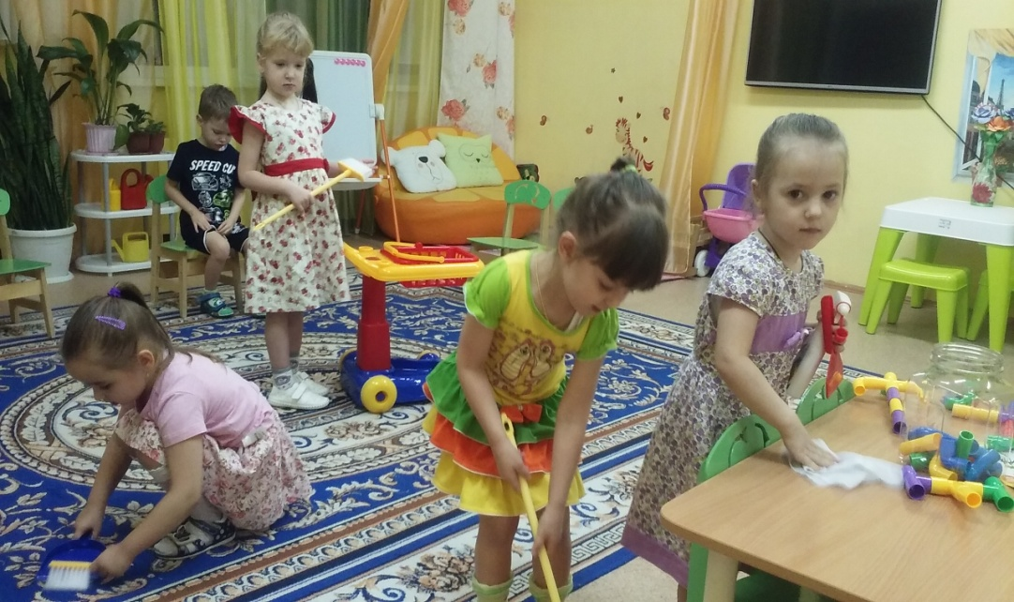
Волонтёрство мы рассматриваем
как новый вид детской деятельности, в основе которой лежит принцип взросления

Slide 5
Гипотеза:
Внедрение технологии эффективной социализации в условиях детского сада будет способствовать формированию у детей старшего дошкольного возраста социально – активной личности, способной планировать свою деятельность, направленную на положительный результат.
Жизнерадостное мироощущение
Чувство сопереживания бедам людей, Родине
Знание прав и обязанностей
Становление
социально – активной личности
Стремление к самосохранению личности
Владение гражданской культурой
Осознание достойного смысла жизни
Уверенность в действиях и поступках
Самомобилизация творческой силы

Slide 6
Дергунская В.А., Агабекян С.С., Воронина Н.А. «Социальные акции и волонтёрское движение дошкольников в детском саду. Методическое пособие»
Гришаева И.П. «Технология эффективной социализации детей 3-7 лет»

Slide 7
Сопоставление найденных аналогов с предлагаемым проектом:
Дергунская В.А., Агабекян С.С., Воронина Н.А. «Социальные акции и волонтерское движение дошкольников в детском саду. Методическое пособие» | «Развитие инициативы и самостоятельности у детей старшего дошкольного возраста в условиях реализации ФГОС ДО через волонтёрское движение в детском саду»
В пособии подробно представлены этапы и планирование работы по проведению социальных акций с детьми разного дошкольного возраста, описаны технологические шаги в реализации социальных акций и детского волонтерства | Разработана система работы с детьми старшего дошкольного возраста. Целостность и единство целей по социально­ - коммуникативному развитию ребенка
И.П. Гришаева «Технология эффективной социализации детей 3­7 лет» | «Развитие инициативы и самостоятельности у детей старшего дошкольного возраста в условиях реализации ФГОС ДО через волонтёрское движение в детском саду»
В пособии представлены новые технологии социализации ребенка- дошкольника, позволяющее эффективно сформировать и развить у него саморегуляцию поведения, самостоятельность, инициативность, ответственность, т.е. те качества, необходимые не только для успешной адаптации и обучения в школе, но и для жизни в современном обществе | Сформирована система работы с детьми подготовительной к школе группы, с целью развить у детей предпосылок толерантного отношения к другим людям независимо от культурной среды и этнической принадлежности

Slide 8
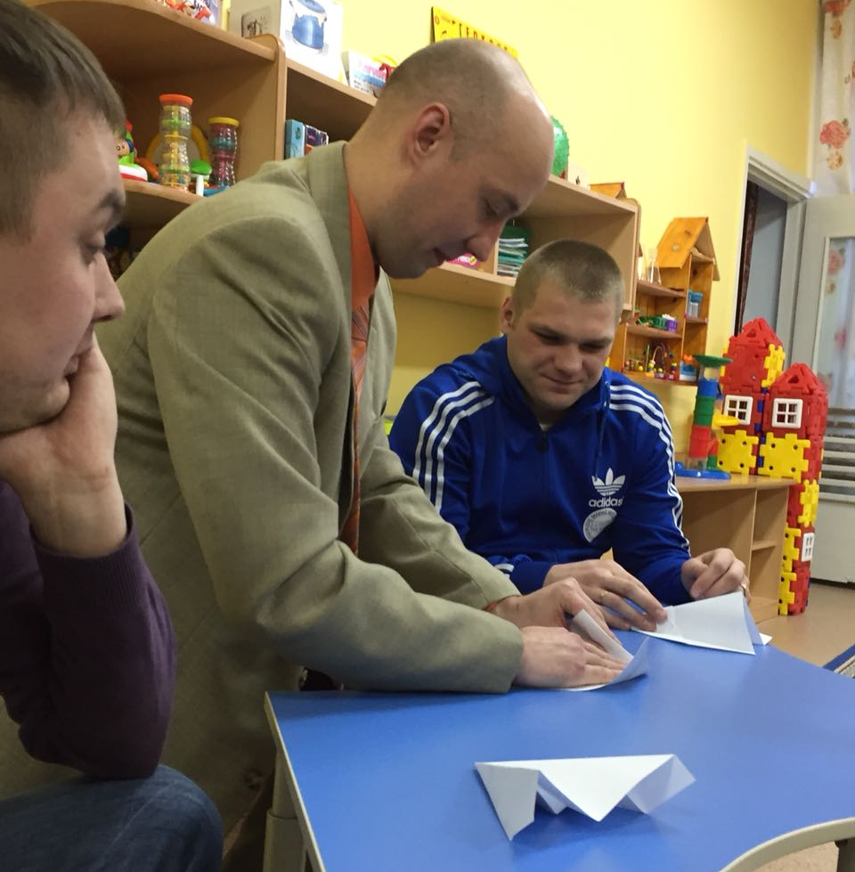
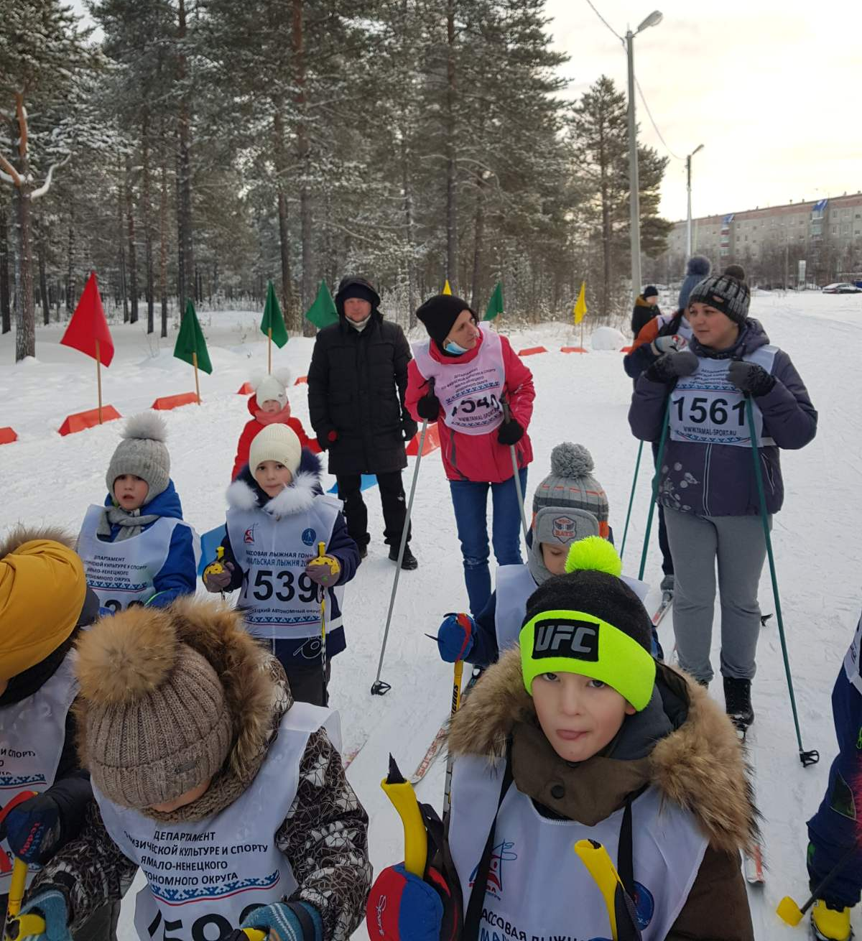
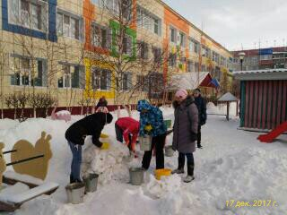
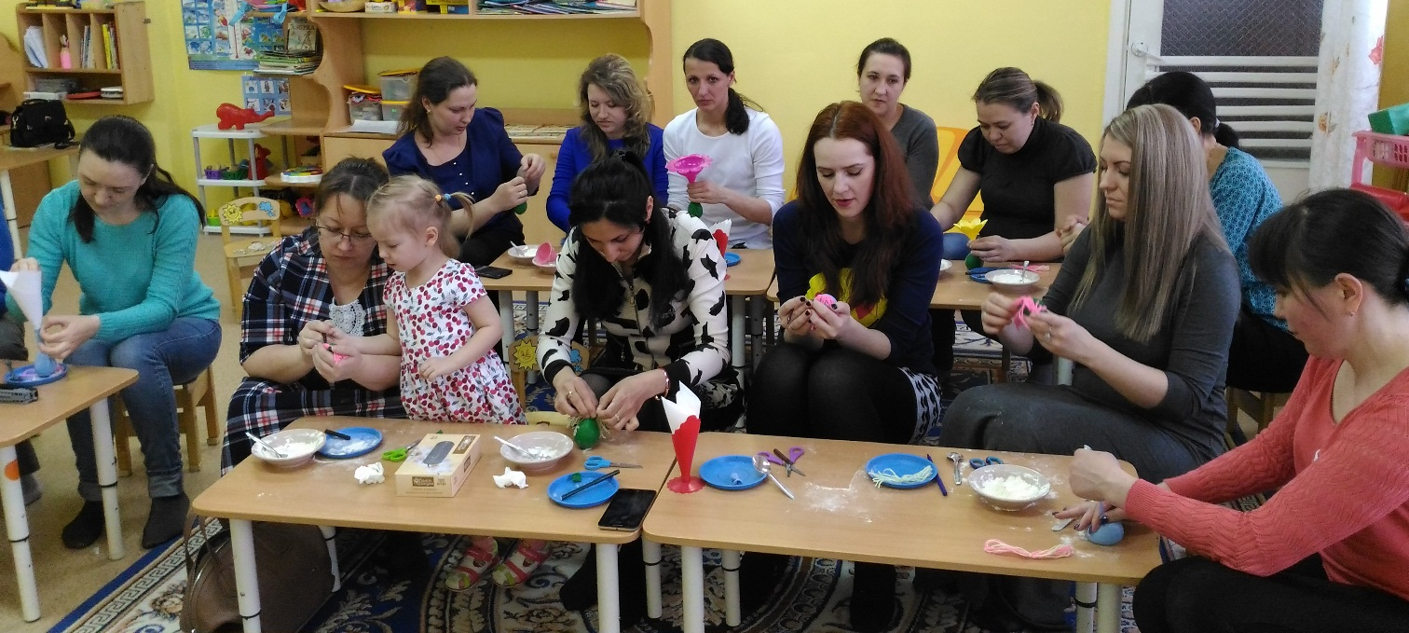
Волонтёрство – это активная форма включения родителей в жизнь дошкольного образовательного учреждения.

Slide 9
Цель: развитие дошкольного волонтёрского движения в условиях детского сада.
Задачи
Расширить представление о волонтерском движении у детей старшего дошкольного возраста
Сформировать у детей практические навыки участия в волонтерском движении
Научить планировать свою добровольческую деятельность посредством использования детского планинга «Календарь добрых дел»
Воспитывать у детей самостоятельность, инициативность, ответственность, доброжелательность
Развивать навыки общения детей
Вовлечь родителей (законных представителей) в волонтерскую деятельность в условиях детского сада

Slide 10
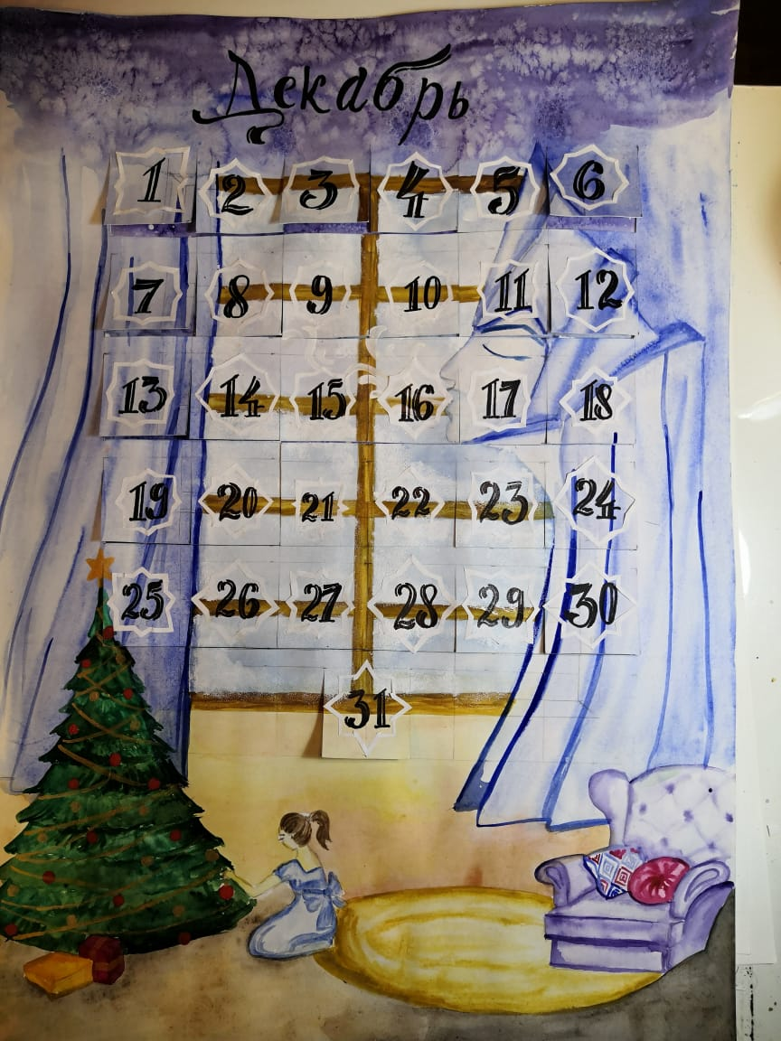
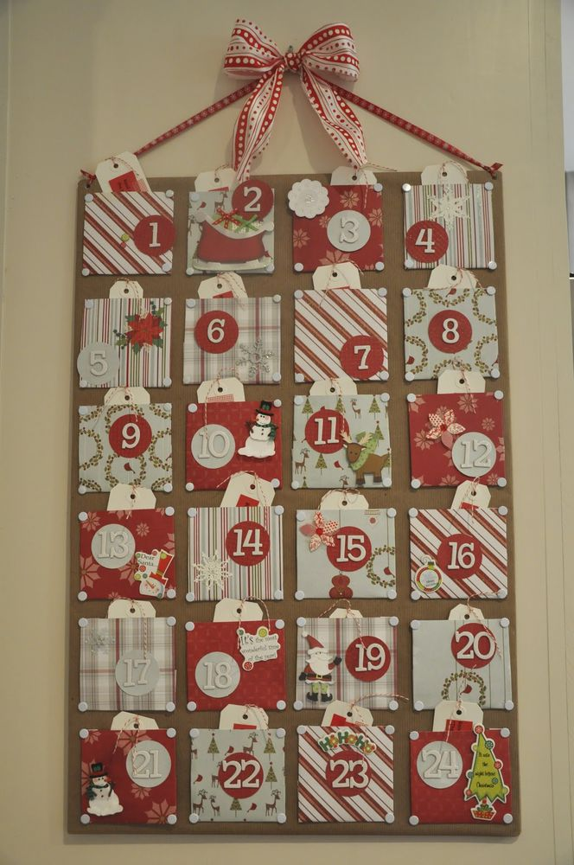
Календари добрых дел:

Slide 11
помощь взрослому
помощь малышам
помощь природе

Slide 12
Планирование деятельности
что нужно сделать
что нам потребуется
наш результат
нужна помощь взрослого

Slide 13
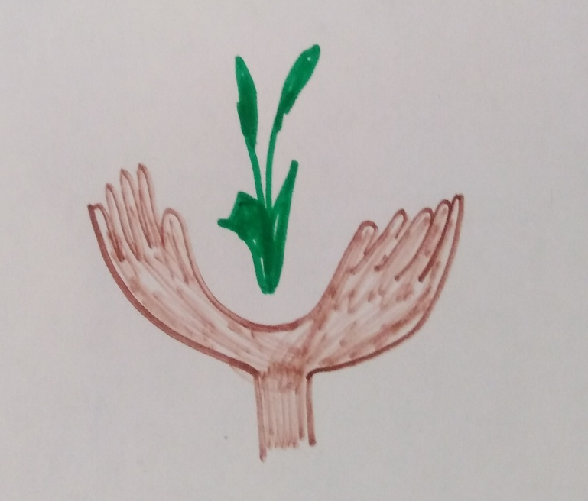
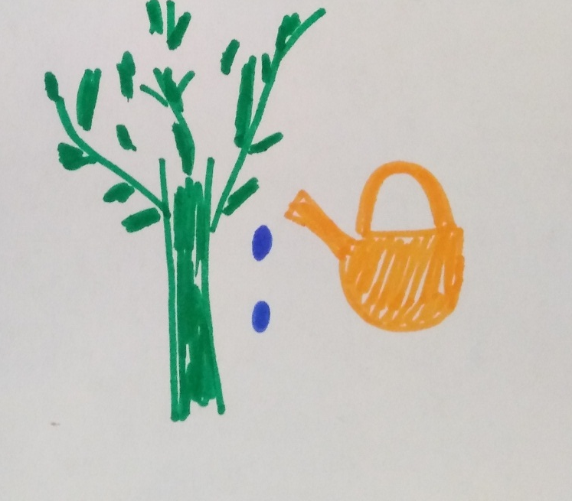
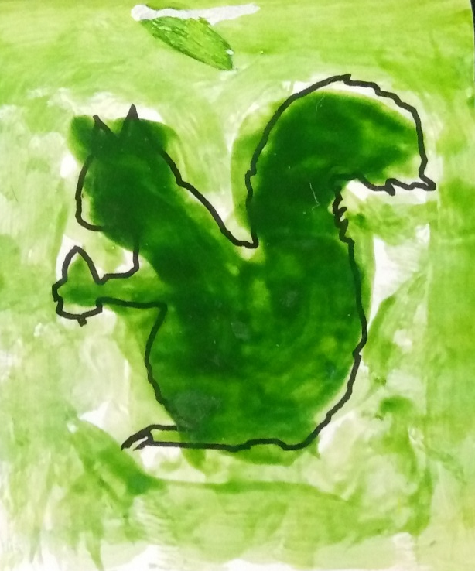
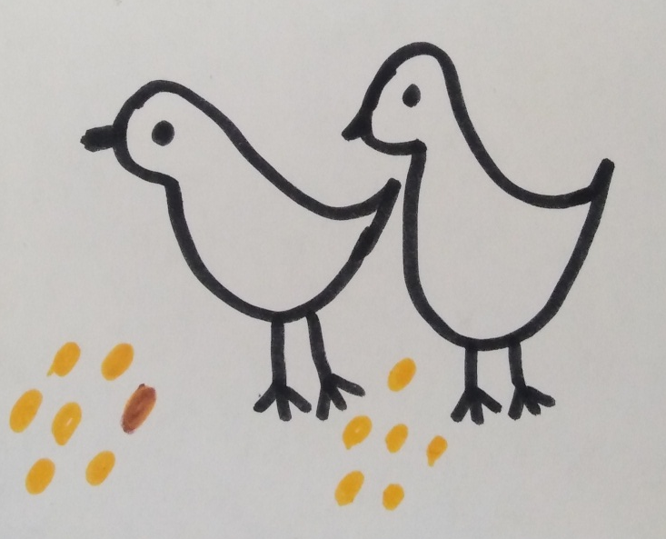
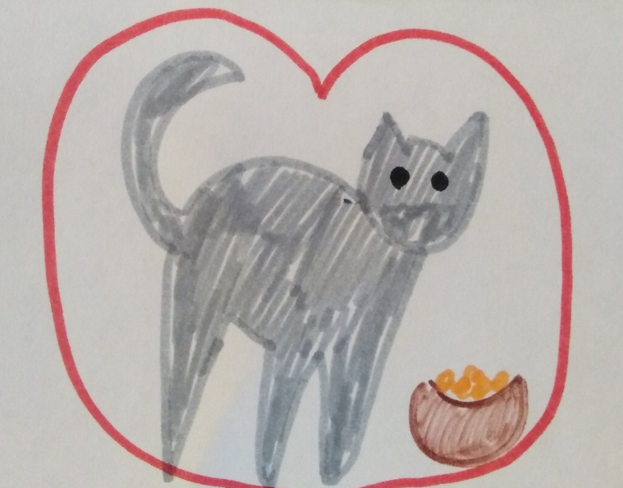
Берегите природу
Полить деревья
Покормить птиц
Забота о кошке
Покормить белок

Slide 14
Защита китов
Игры с малышами
Не мусори
Защита животных
Полить цветы
Игрушки

Slide 15
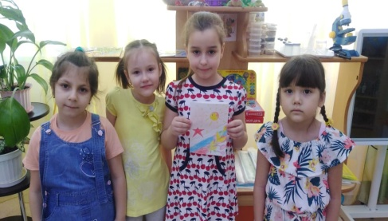
Планирование деятельности
Календарь добрых дел на февраль
Поздравительная открытка солдату

Slide 16
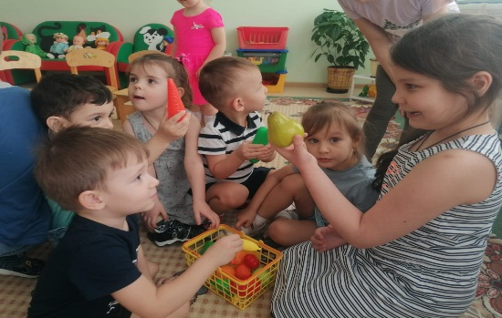
Планирование деятельности
Календарь добрых дел на февраль
Играем с малышами

Slide 17
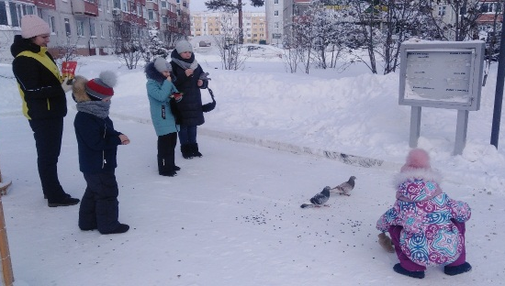
Планирование деятельности
Календарь добрых дел на февраль
Кормим птиц

Slide 19
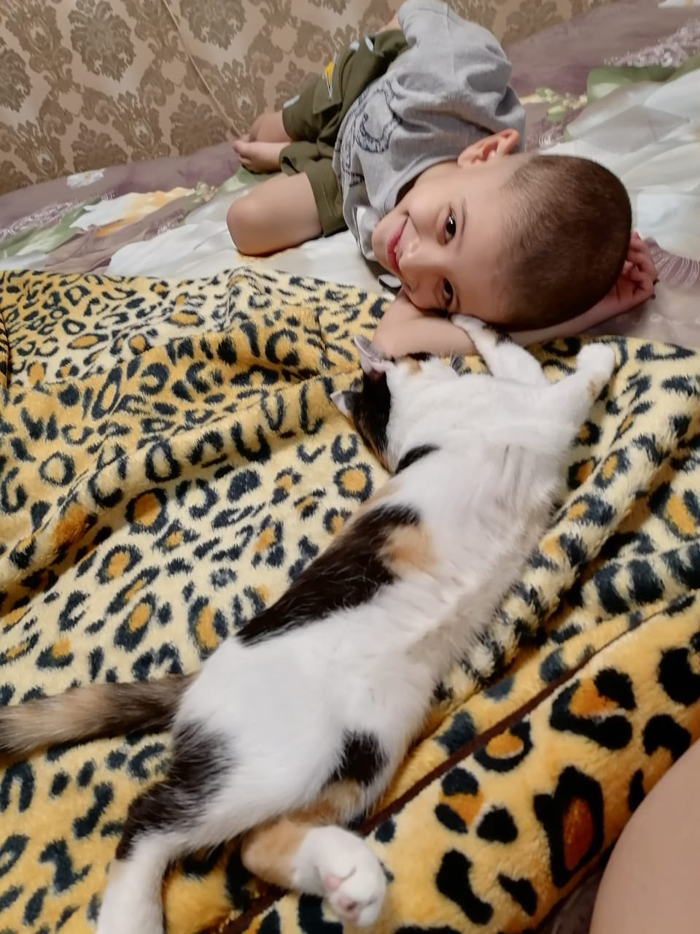
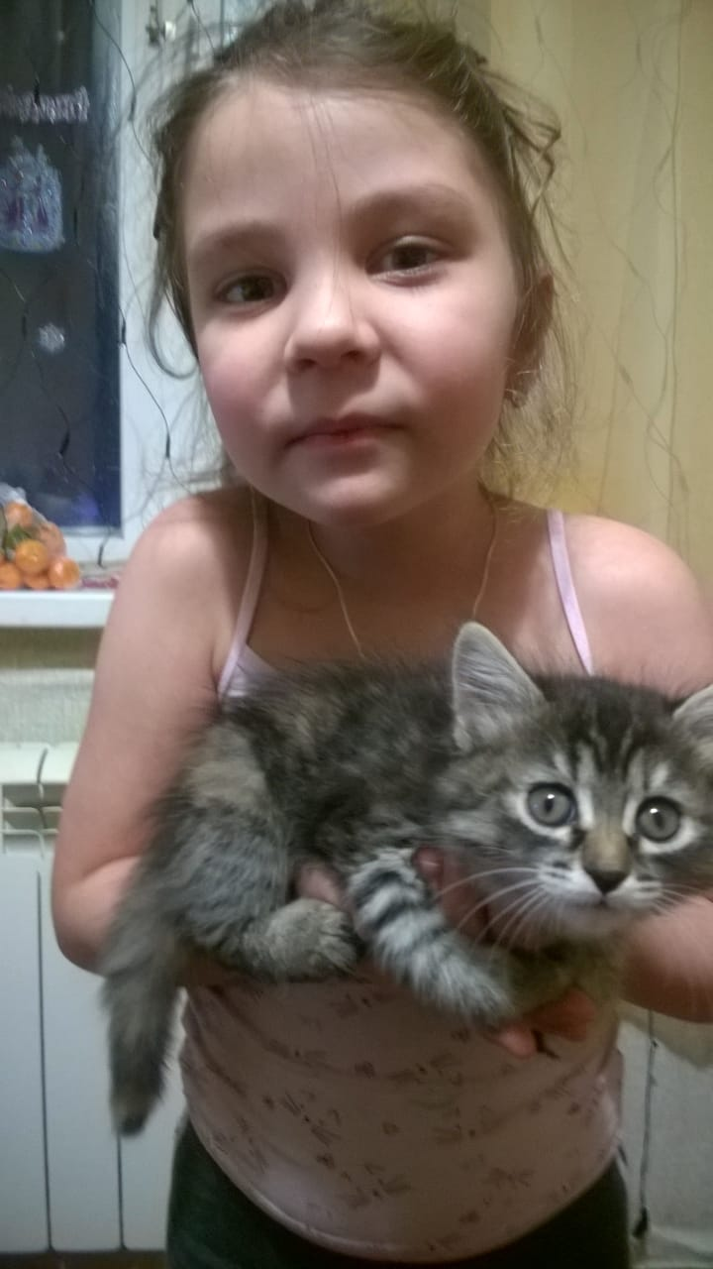
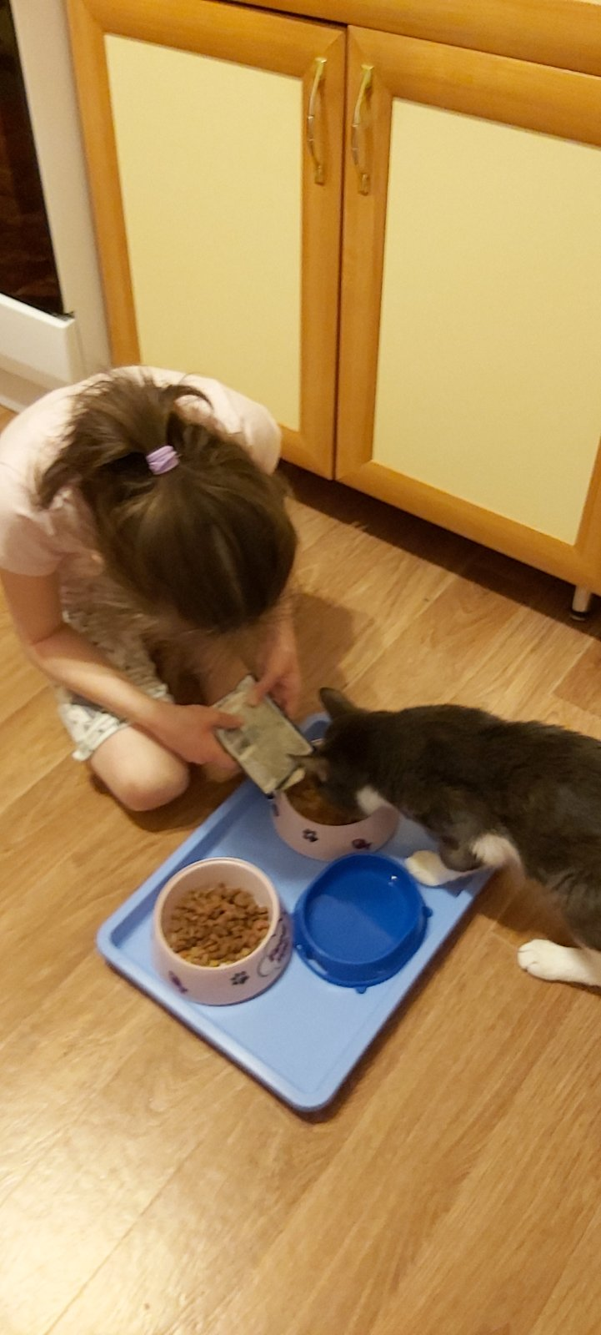
Альбом добрых дел в фотографиях
Акция в защиту бездомных животных
«У меня появился друг!»

Slide 20
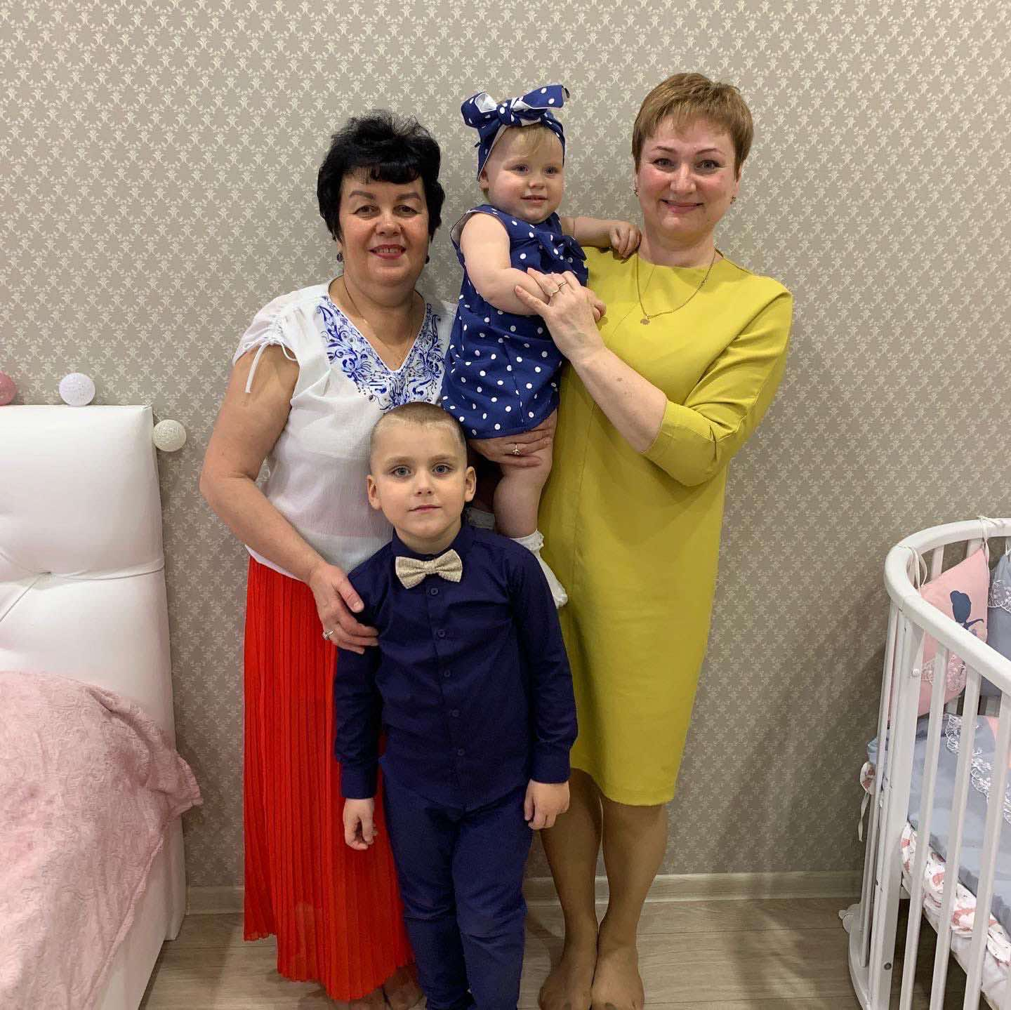
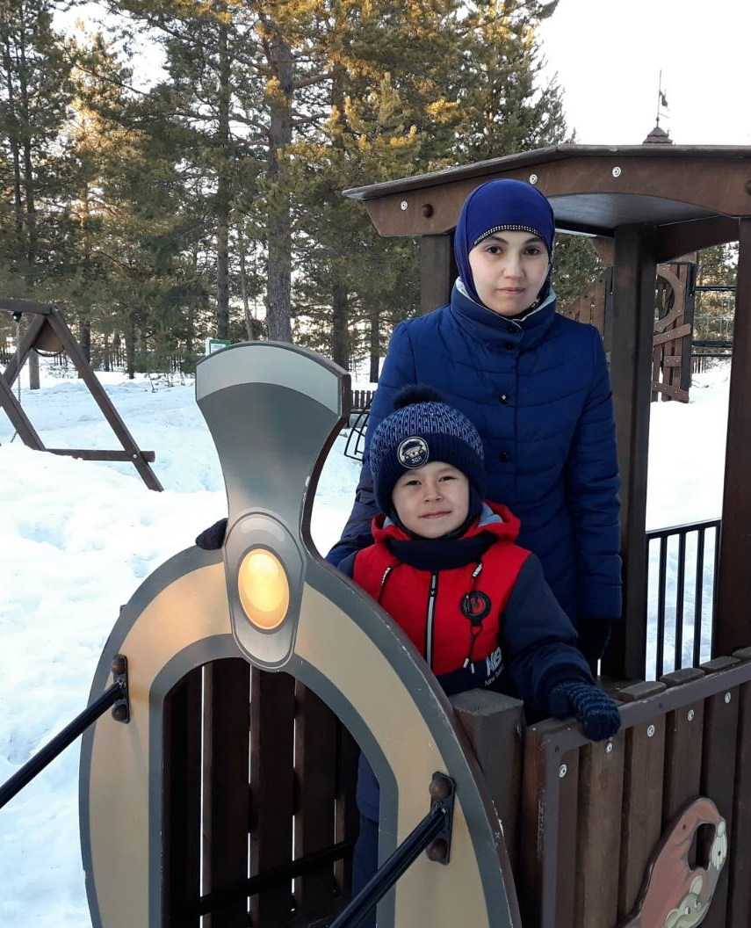
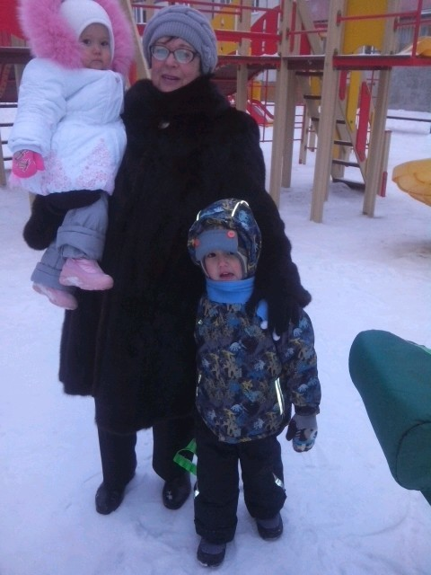
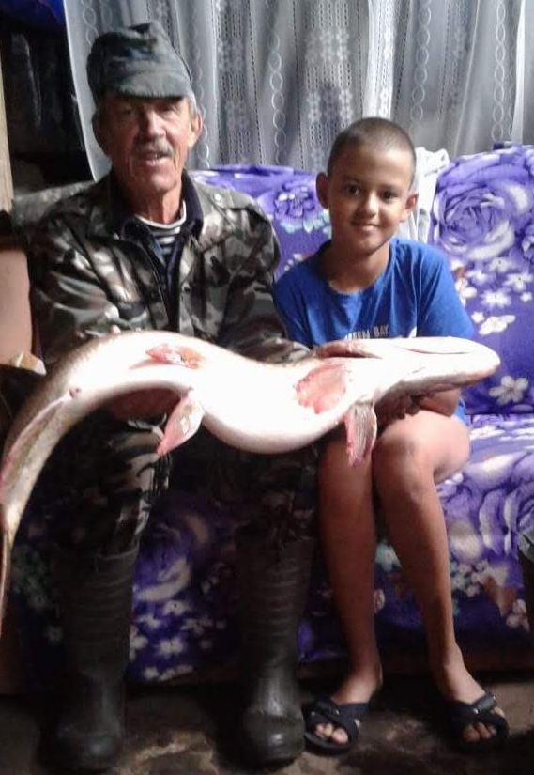
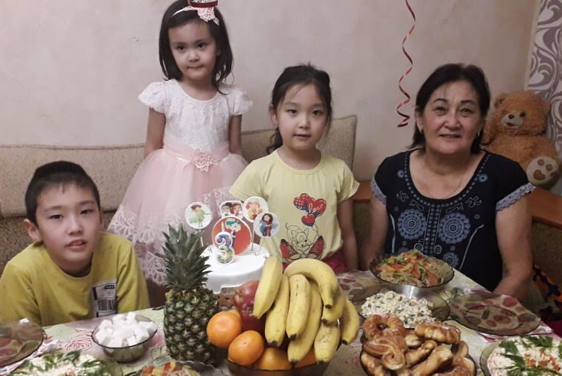
Альбом добрых дел в фотографиях
Акция
«Хорошо, когда есть бабушка и дедушка!»

Slide 21
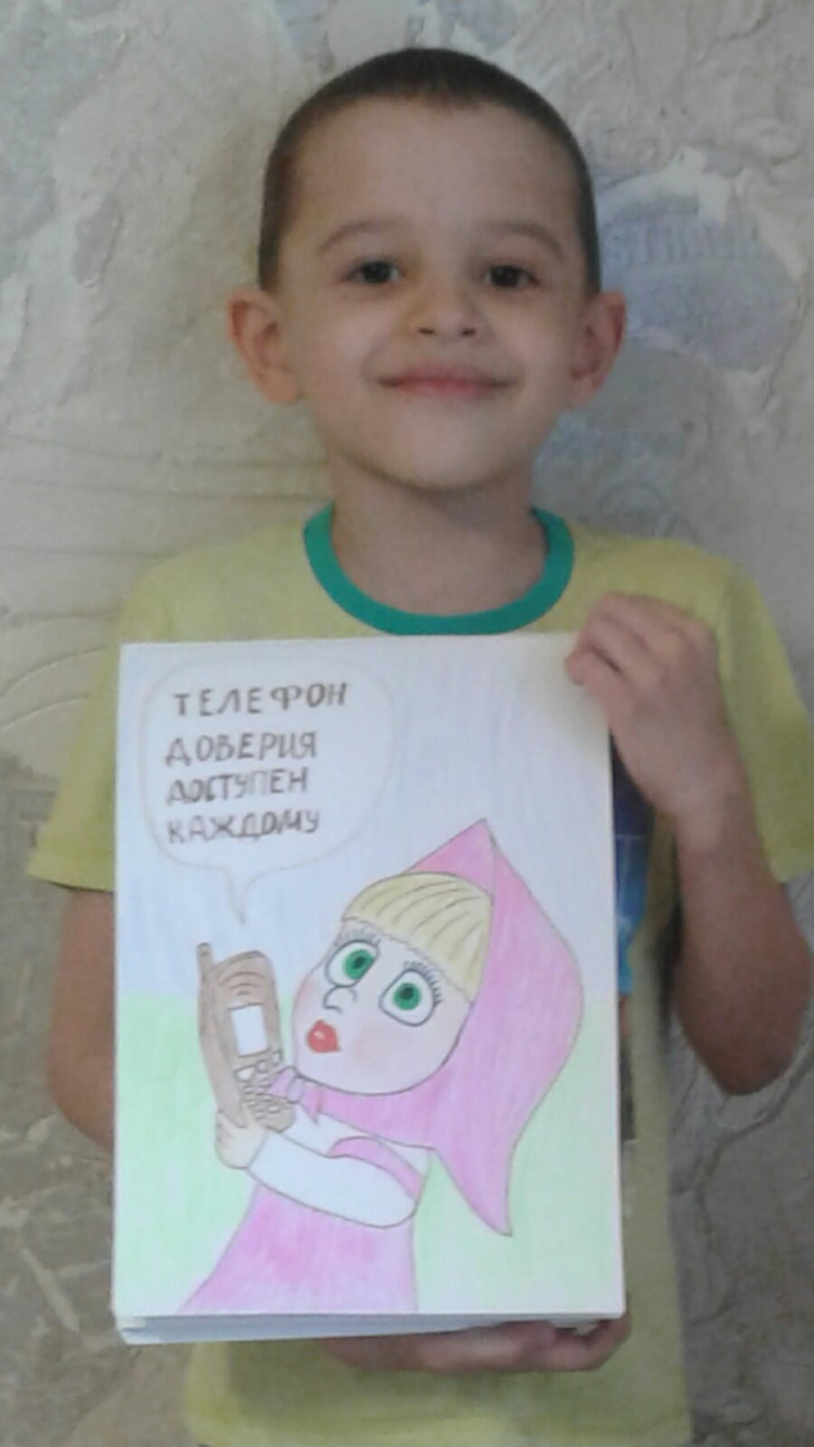
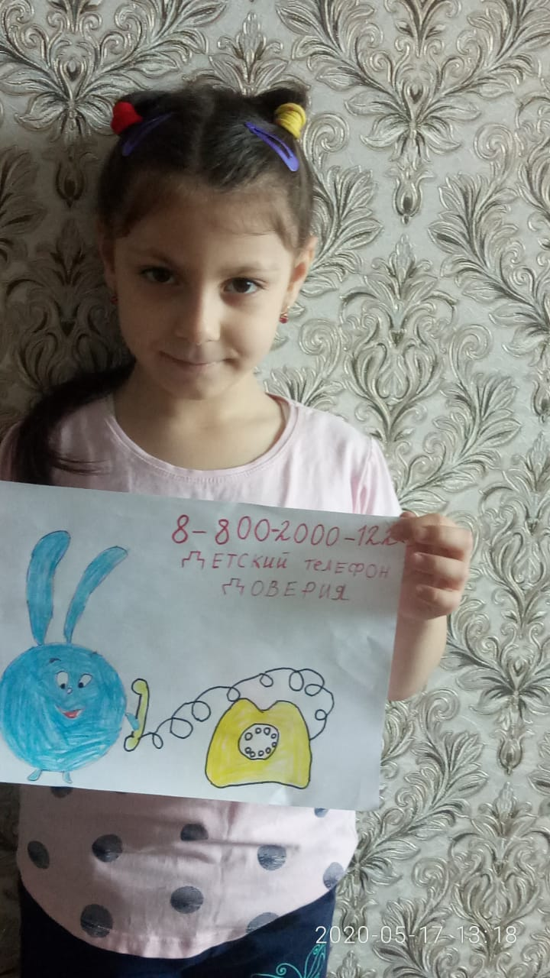
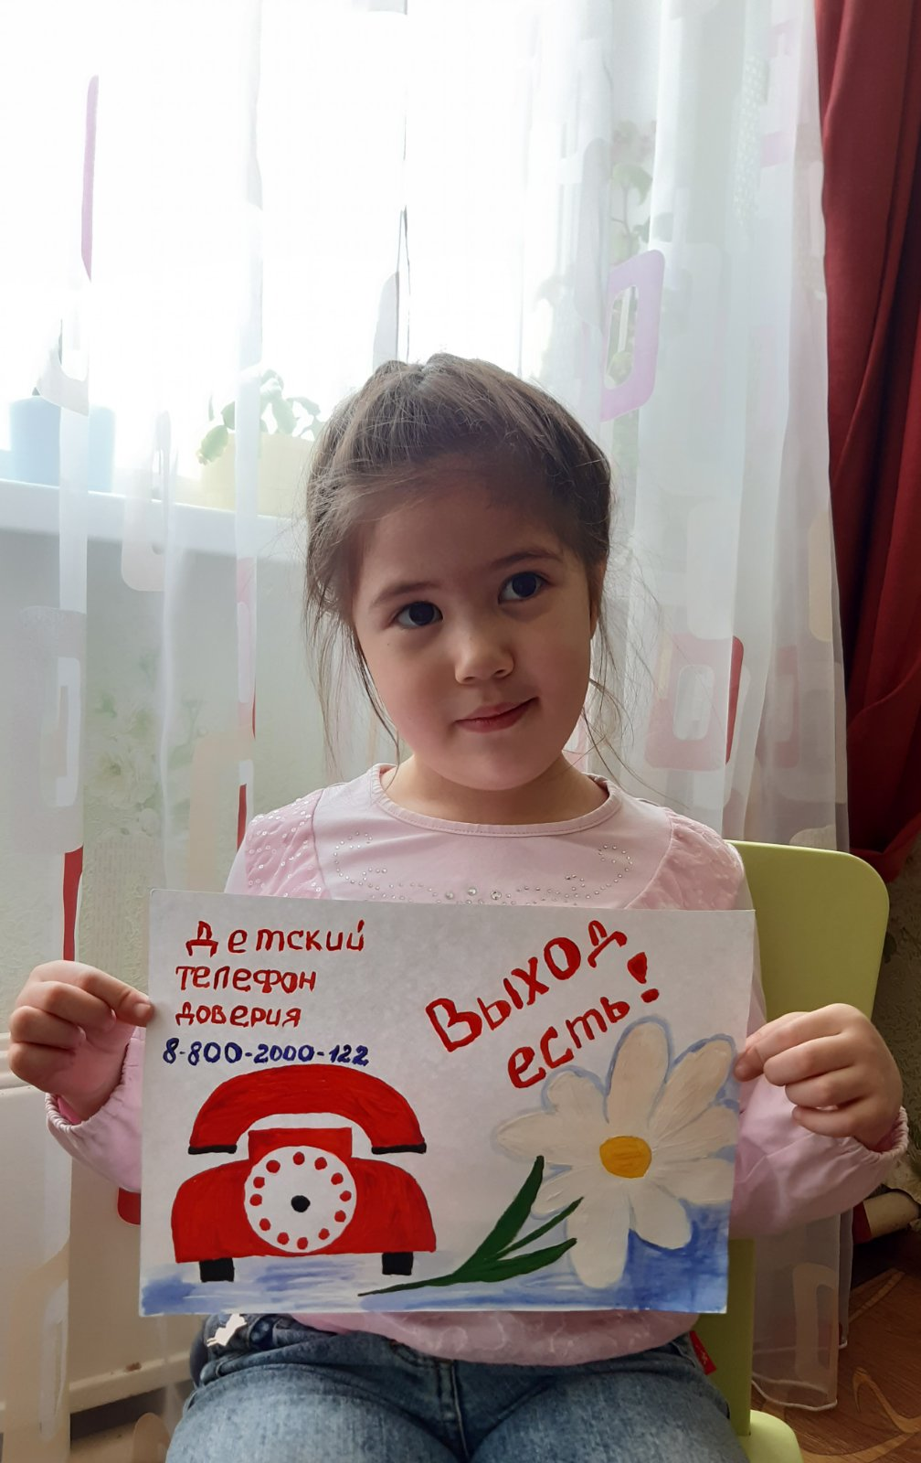
Альбом добрых дел в фотографиях
Акция
«Минута детского телефона доверия!»

Slide 22
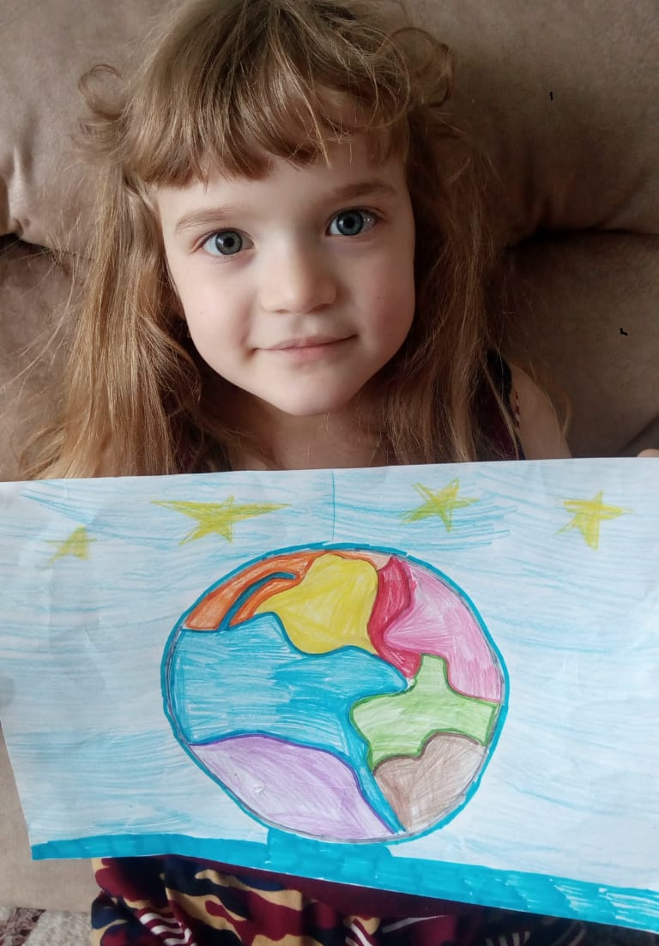
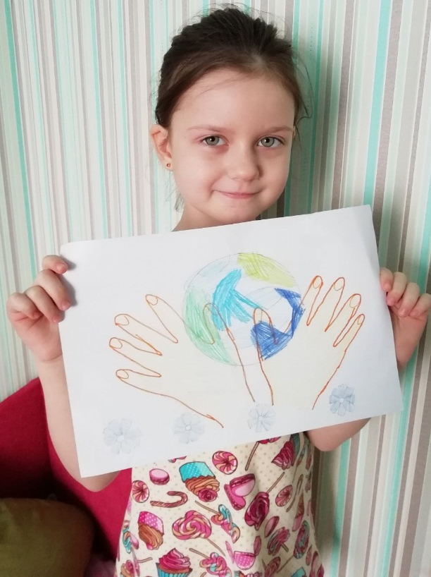
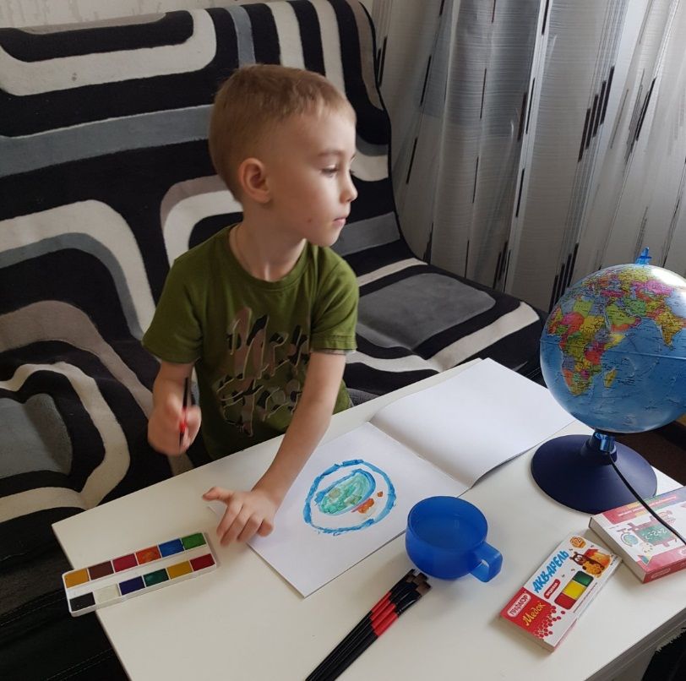
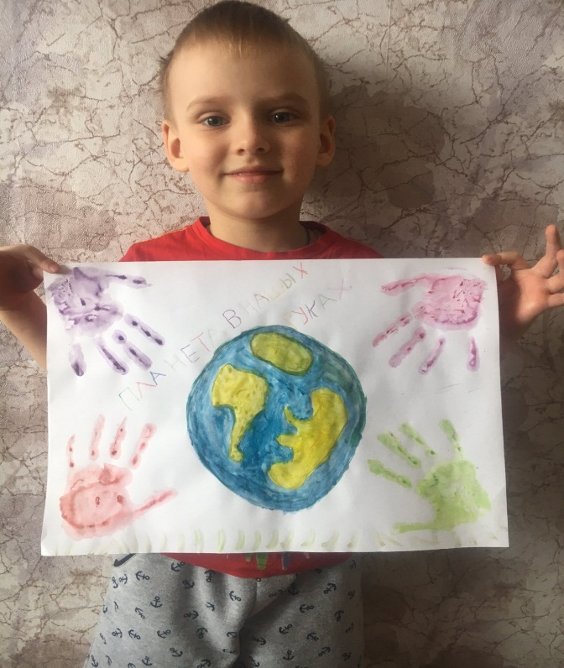
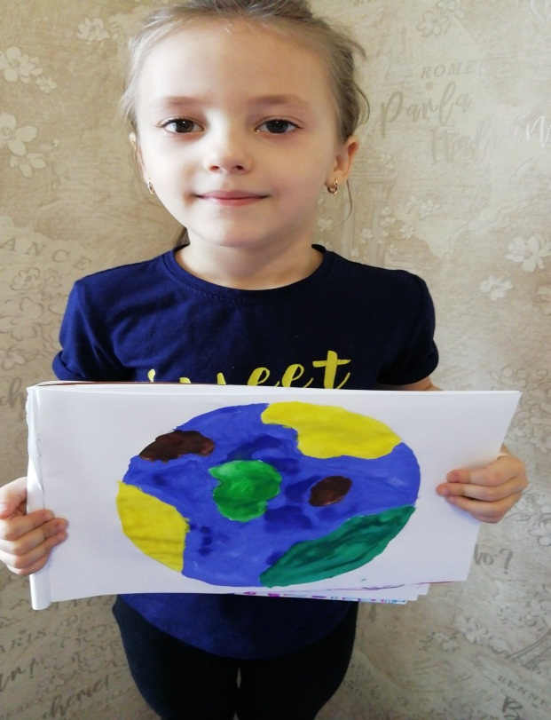
Альбом добрых дел в фотографиях
Акция
«Зеленая планета!»

Slide 23
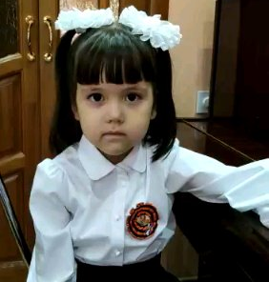
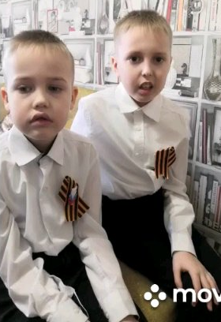
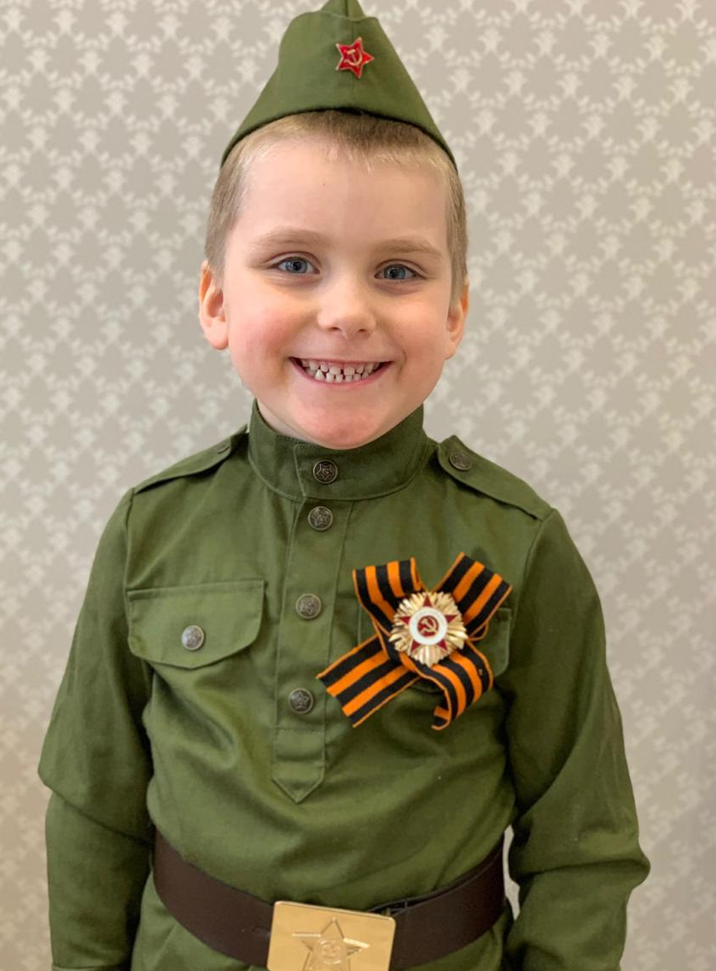
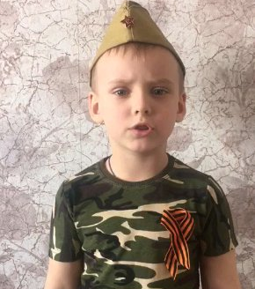
Альбом добрых дел в фотографиях
Акция
«Бессмертный полк!»

Slide 24
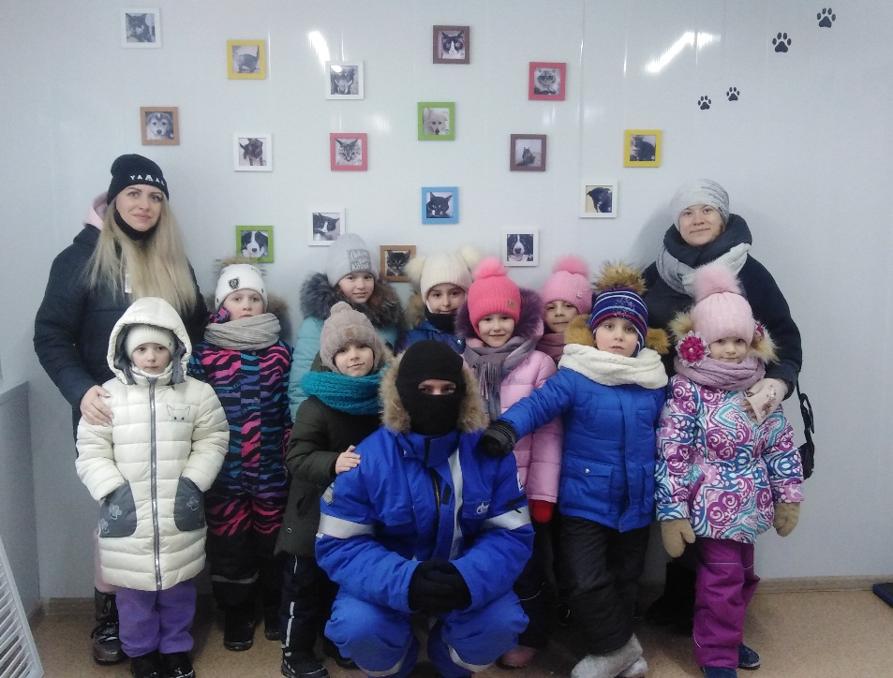
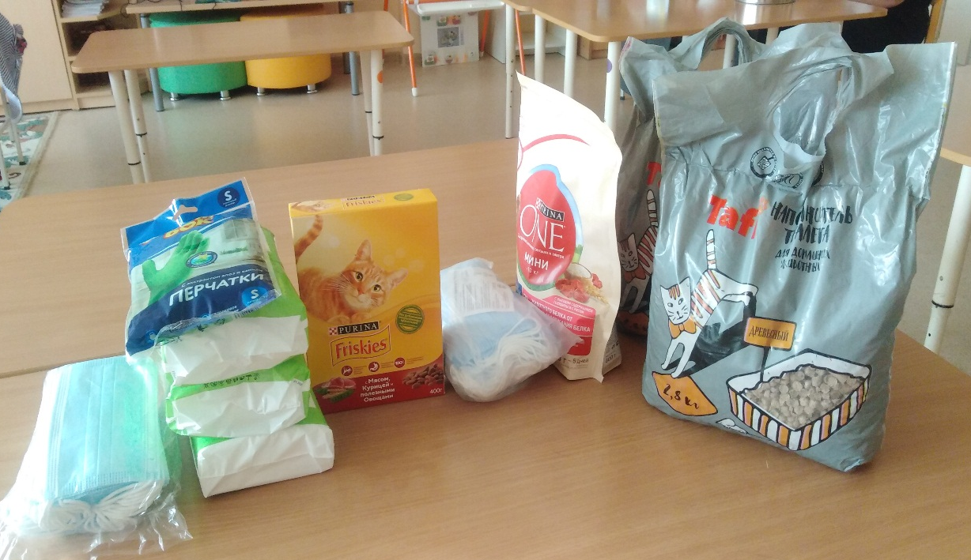
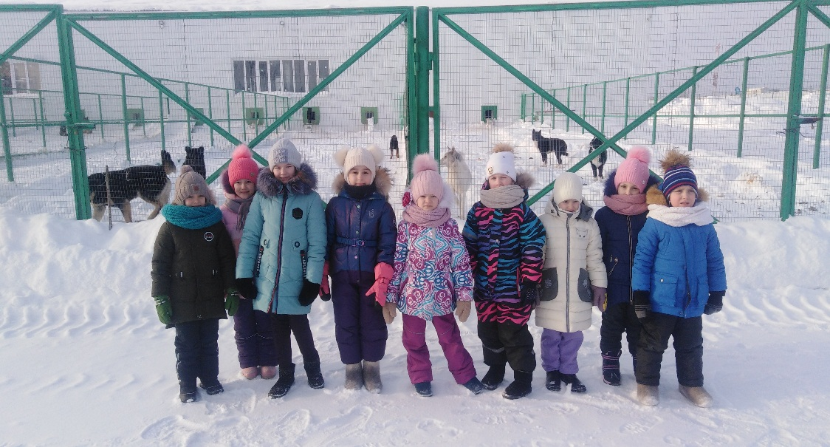
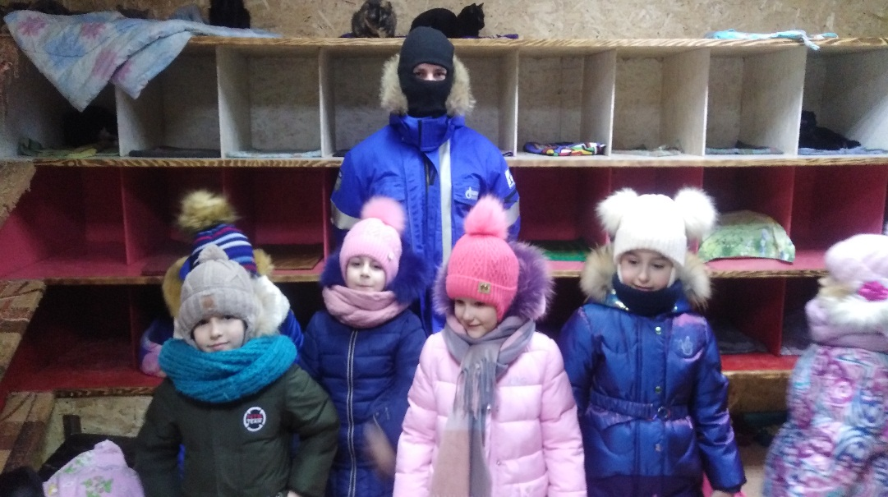
Альбом добрых дел в фотографиях
Акция
«Поможем животным приюта «Умка!»»

Slide 25
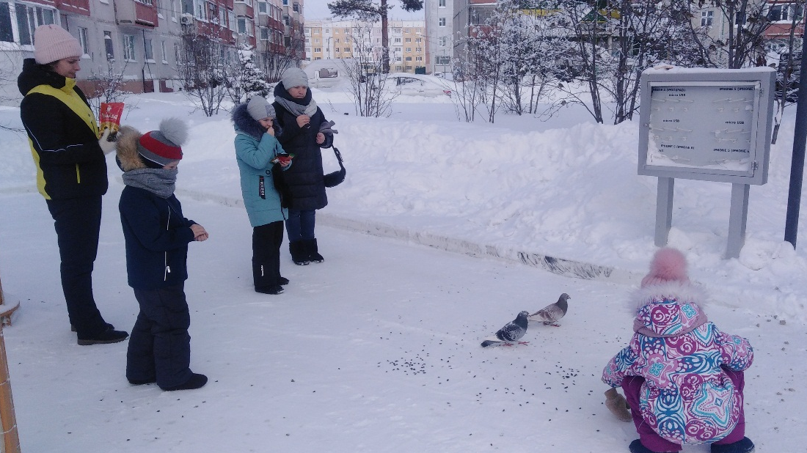
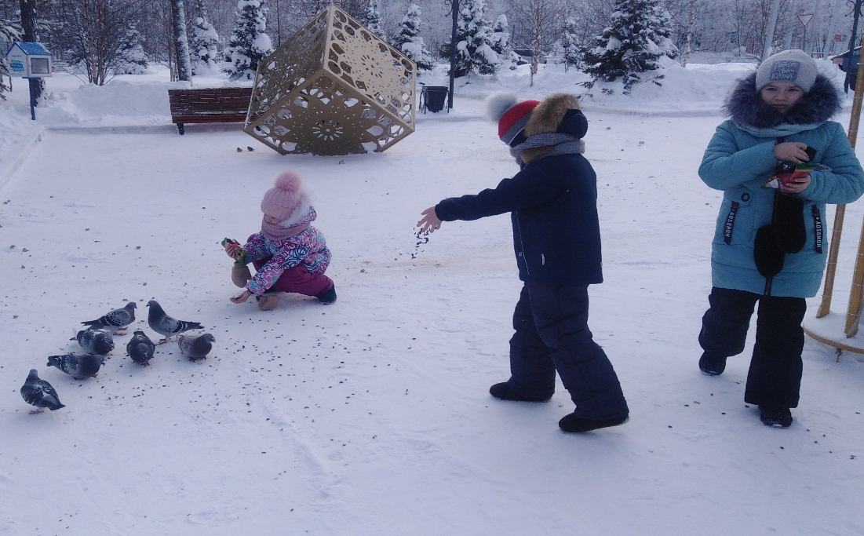
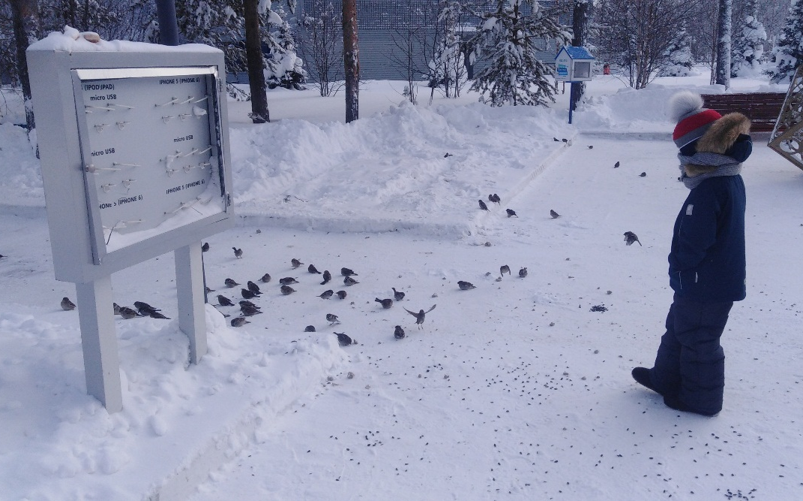
Альбом добрых дел в фотографиях
Акция
«Покормим птиц зимой»

Slide 26
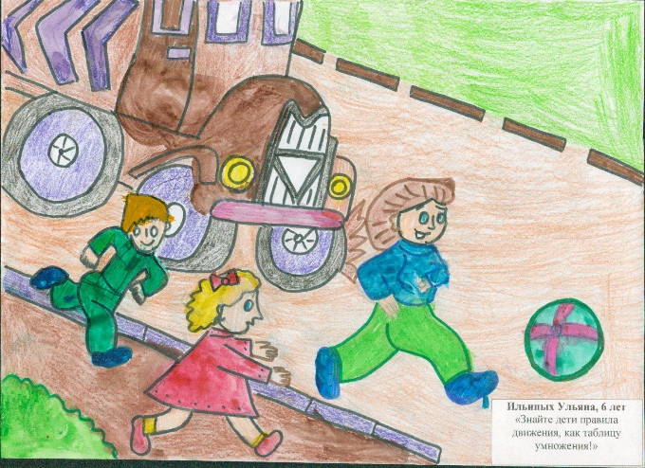
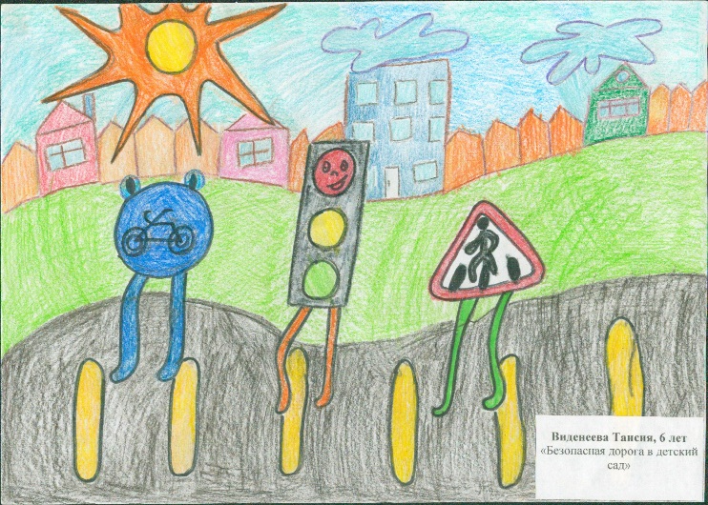
Альбом добрых дел в фотографиях
Акция
«Новый дорожный знак глазами детей», приуроченная к Всемирному дню памяти жертв ДТП

Slide 27
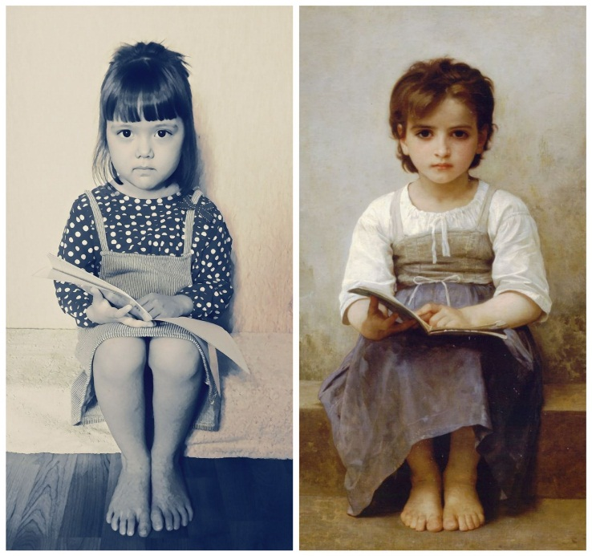
Альбом добрых дел в фотографиях
Акция «Живая картина»

Slide 28
Альбом добрых дел в фотографиях
Акция «Спасём зеленую красавицу»

Slide 29
Альбом добрых дел в фотографиях
Акция «Мы за здоровый образ жизни!»

Slide 30
Альбом добрых дел в фотографиях
Акция
«Помогаем своим родителям!»

Slide 31
Выпускник
детского сада

